Slide 1
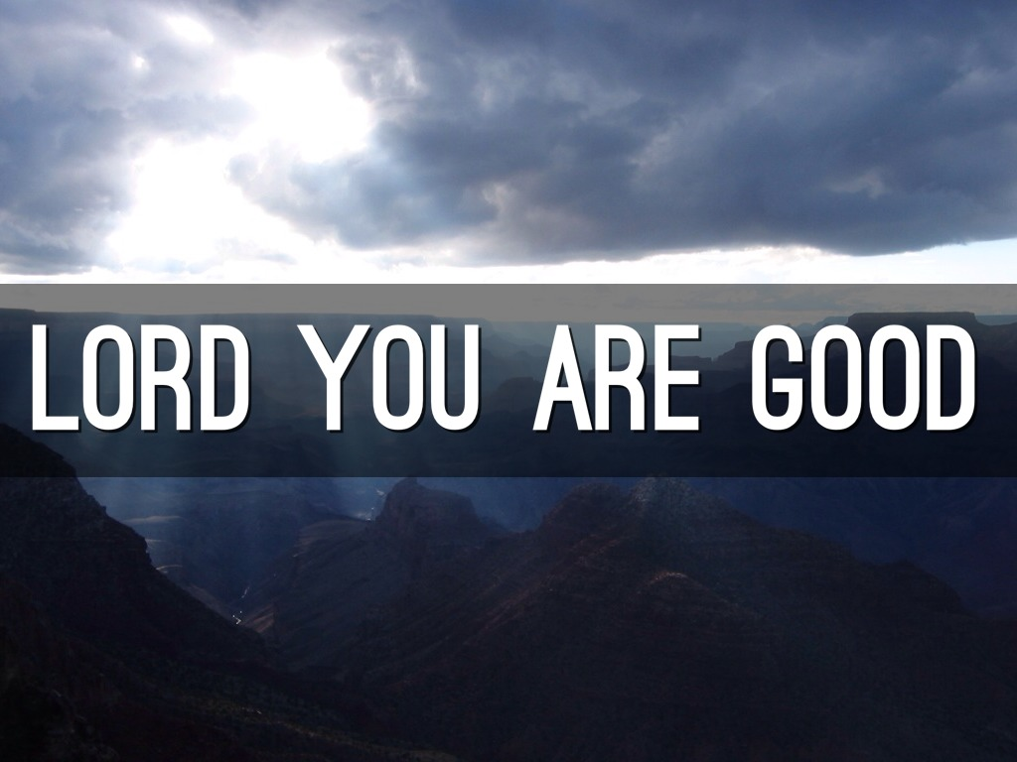
Chúa thật tốt lành
Israel Houghton
Lời Việt: MS David Dong2006

Slide 2
Ngợi khen danh Chúa Đấng nhân từ và thương xót con đến muôn đời .
Lord you are good and your mercy endureth forever .

Slide 3
Ngợi khen danh Chúa Đấng nhân từ và thương xót con đến muôn đời .
Lord you are good and your mercy endureth forever .

Slide 4
Muôn dân nơi nơi hòa lòng ca khen danh Cha.
People from every nation and tongue .

Slide 5
từ đời này và ngàn đời nguyện dâng vinh quang.
From generation to generation

Slide 6
Con tôn thờ Cha. Hallelujah, Hallelujah .
We worship you. Hallelujah, Hallelujah !

Slide 7
Con tôn thờ Cha vì Chúa đáng được ca ngợi .
We worship you for who you are.

Slide 8
Con tôn thờ Cha. Hallelujah, Hallelujah .
We worship you. Hallelujah, Hallelujah !

Slide 9
Con tôn thờ Cha vì Chúa đáng được ca ngợi .
We worship you for who you are.

Slide 10
Chúa quyền năng
You are good !

Slide 11
Instrumental 1

Slide 12
Ngợi khen danh Chúa Đấng nhân từ và thương xót con đến muôn đời .
Lord you are good and your mercy endureth forever .

Slide 13
Ngợi khen danh Chúa Đấng nhân từ và thương xót con đến muôn đời .
Lord you are good and your mercy endureth forever .

Slide 14
Muôn dân nơi nơi hòa lòng ca khen danh Cha.
People from every nation and tongue .

Slide 15
từ đời này và ngàn đời nguyện dâng vinh quang.
From generation to generation

Slide 16
Con tôn thờ Cha. Hallelujah, Hallelujah .
We worship you. Hallelujah, Hallelujah !

Slide 17
Con tôn thờ Cha vì Chúa đáng được ca ngợi .
We worship you for who you are.

Slide 18
Con tôn thờ Cha. Hallelujah, Hallelujah .
We worship you. Hallelujah, Hallelujah !

Slide 19
Con tôn thờ Cha vì Chúa đáng được ca ngợi .
We worship you for who you are.

Slide 20
Chúa quyền năng
You are good !

Slide 21
Instrumental 2
yes you are, yes you are, yes you are. So good, so good !!
yes you are, yes you are, yes you are.

Slide 22
Chúa quyền năng suốt đời con luôn mọi nơi, Chúa thật tốt lành ( 4 x )
You are good all the time, all the time You are good (x4)

Slide 23
Muôn dân nơi nơi hòa lòng ca khen danh Cha.
People from every nation and tongue .

Slide 24
từ đời này và ngàn đời nguyện dâng vinh quang.
From generation to generation

Slide 25
Con tôn thờ Cha. Hallelujah, Hallelujah .
We worship you. Hallelujah, Hallelujah !

Slide 26
Con tôn thờ Cha vì Chúa đáng được ca ngợi .
We worship you for who you are.

Slide 27
Con tôn thờ Cha. Hallelujah, Hallelujah .
We worship you. Hallelujah, Hallelujah !

Slide 28
Con tôn thờ Cha vì Chúa đáng được ca ngợi .
We worship you for who you are.

Slide 29
Vì Chúa đáng được ca ngợi . Chúa quyền năng!
For who you are .You are good!
***

Slide 30

Israel Houghton 2002 | Lời Việt: MS David Dong

Slide 31

Lạy cha yêu con có chi, khiến cho Ngài yêu mến
Who am I that You are mindful of me

Slide 32
Khiến cho Ngài nghe đến con kêu xin !
That You hear me when I call

Slide 33
Lạ thay Cha luôn ở bên lắng nghe lời cầu xin . Chúa yêu con vô bến.
Is it true that You are thinking of me .How You love me

Slide 34
Diệu thay Chúa con !
it's amazing…

Slide 35
Lạy cha yêu con có chi, khiến cho Ngài yêu mến
Who am I that You are mindful of me

Slide 36
Khiến cho Ngài nghe đến con kêu xin !
That You hear me when I call

Slide 37
Lạ thay Cha luôn ở bên lắng nghe lời cầu xin . Chúa yêu con vô bến.
Is it true that You are thinking of me .How You love me

Slide 38
Diệu thay Chúa con !
Lạ thay Cha chúng con !
Lạ thay Cha chúng con !
it's amazing… (x3)

Slide 39
Ôi Jesus ta, bạn hiền ! Ôi Jesus ta, bạn hiền !
I am a friend of God
I am a friend of God

Slide 40
Cha yêu thương ta Ngài gọi ta như bạn thân!
I am a friend of God
He calls me friend

Slide 41
Ôi Jesus ta, bạn hiền ! Ôi Jesus ta, bạn hiền !
I am a friend of God
I am a friend of God

Slide 42
Cha yêu thương ta Ngài gọi ta như bạn thân!
I am a friend of God
He calls me friend

Slide 43
Oai nghi năng quyền, vinh quang thay Ngài . Cha luôn chăm sóc con (2x)

Slide 44
God Almighty, Lord of Glory .You have cal led me friend
(2x)

Slide 45
I am a friend of God
I am a friend of God
I am a friend of God
You call me friend ( 2x)

Slide 46
You call me friend (x3)
***

Slide 47

Sáng tác: William J. Gaither

Slide 48
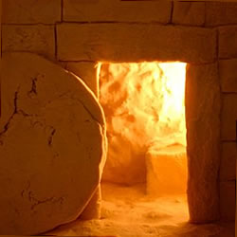
[1] Trên trời vinh quang. Vua thánh xuống dương trần, xót thương con người sống trong tuyệt vọng.

Slide 49
Thân vàng hy sinh chịu đau thương cứu người . Hiện Ngài đang sống để đón muôn người tìm nguồn thái an.

Slide 50
Vì Giê-xu sống, tôi bước đi với hy vọng, bóng đêm xa dần, lòng luôn vững tin . Vì tôi biết chắc

Slide 51
Chúa sống oai quyền trên khắp trời, vì Giê-xu sống luôn với tôi, tôi vui sống trong Ngài.

Slide 52
[2] Trên đường tôi đi. Tôi biết Chúa đi cùng , dẫu bao khổ nạn vẫn luôn an bình. Tâm hồn dịu êm

Slide 53
vì luôn luôn có Ngài. Hiện Ngài đang sống trong mỗi tâm hồn bền lòng vững tin.

Slide 54
Vì Giê-xu sống, tôi bước đi với hy vọng, bóng đêm xa dần, lòng luôn vững tin . Vì tôi biết chắc

Slide 55
Chúa sống oai quyền trên khắp trời, vì Giê-xu sống luôn với tôi, tôi vui sống trong Ngài.

Slide 56
God sent his son, they called him Jesus, He came to love, heal and forgive.

Slide 57
He lived and died to buy my pardon, an empty grave is there to prove my savior lives.

Slide 58
Because he lives . I can face tomorrow .Because he lives all fear is gone.

Slide 59
Because I know… He holds the future and life is worth the living Just because he lives.

Slide 60
Vì Giê-xu sống, tôi bước đi với hy vọng, bóng đêm xa dần, lòng luôn vững tin . Vì tôi biết chắc

Slide 61
Chúa sống oai quyền trên khắp trời, vì Giê-xu sống luôn với tôi, tôi vui sống trong Ngài.

Slide 62
[worship] Because he lives . I can face tomorrow .Because he lives all fear is gone.

Slide 63
Because I know… He holds the future and life is worth the living Just because he lives.
***

Slide 64
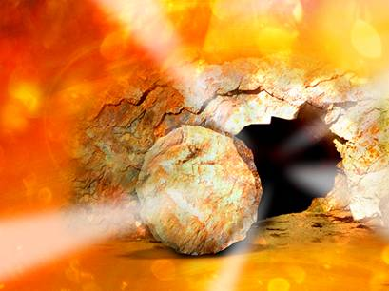
MY REDEEMER LIVES
ĐẤNG SỐNG MUÔN ĐỜI
HILLSONG UNITTED 2000
LỜI VIỆT : DAVID DONG 2009

Slide 65
Vui thay Chúa cứu linh hồn con. Huyết Chúa đã xóa bao tội ô.
I know He rescued my soul. His blood has covered my sin

Slide 66
lòng tin quyết, con vững tin. Chúa đến cất hết ô nhục con,
I believe, I believe . My shame He's taken away .

Slide 67
đau thương Jesus chữa lành con, lòng tin quyết, con vững tin.
My pain is healed in His name . I believe, I believe .

Slide 68
Giơ cao cờ đắc thắng. Vì Giê-xu đã chinh phục sự chết.
I'll raise a banner 'Cause my Lord Has conquered the grave.

Slide 69
Ngài Đấng sống muôn đời. Ngài đắc thắng hiển vinh!
My redeemer lives . My redeemer lives.

Slide 70
Ngài Đấng sống muôn đời. Ngài đắc thắng hiển vinh!
My redeemer lives . My redeemer lives.

Slide 71
INSTRUMENTAL

Slide 72
Vui thay Chúa cứu linh hồn con. Huyết Chúa đã xóa bao tội ô.
I know He rescued my soul. His blood has covered my sin

Slide 73
lòng tin quyết, con vững tin. Chúa đến cất hết ô nhục con,
I believe, I believe . My shame He's taken away .

Slide 74
đau thương Jesus chữa lành con, lòng tin quyết, con vững tin.
My pain is healed in His name . I believe, I believe .

Slide 75
Giơ cao cờ đắc thắng. Vì Giê-xu đã chinh phục sự chết.
I'll raise a banner 'Cause my Lord Has conquered the grave.

Slide 76
Ngài Đấng sống muôn đời. Ngài đắc thắng hiển vinh!
My redeemer lives . My redeemer lives.

Slide 77
Ngài Đấng sống muôn đời. Ngài đắc thắng hiển vinh!
My redeemer lives . My redeemer lives.

Slide 78
Chúa gánh mọi buồn đau, con sẽ chỗi dậy.
You lift my burdens . I'll rise with You

Slide 79
Này con nhảy múa chúc tán danh Cha, nguyện cho nước Chúa đến mau.
I'm dancing on this mountain top . To see Your kingdom come…

Slide 80
Chúa gánh mọi buồn đau, con sẽ chỗi dậy.
You lift my burdens . I'll rise with You

Slide 81
Này con nhảy múa chúc tán danh Cha, nguyện cho nước Chúa đến mau.
I'm dancing on this mountain top . To see Your kingdom come…

Slide 82
Ngài Đấng sống muôn đời. Ngài đắc thắng hiển vinh!
My redeemer lives . My redeemer lives.

Slide 83
Ngài Đấng sống muôn đời. Ngài đắc thắng hiển vinh!
My redeemer lives . My redeemer lives.

Slide 84
Ngài Đấng sống muôn đời. Ngài đắc thắng hiển vinh!
My redeemer lives . My redeemer lives.

Slide 85
Ngài Đấng sống muôn đời. Ngài đắc thắng hiển vinh!
My redeemer lives . My redeemer lives.
***

Slide 86

GIÊ-HÔ-VA BÌNH AN
Sáng tác: MS David Dong 1998

Slide 87
[1] Giê-hô- va Bình An. Bình an Giê-hô-va Shalom. Ôi Chúa bình an , ta chiên thơ của Ngài vì Giê-xu là bình an và chân lý .

Slide 88
Ta không còn bối rối, ta không còn lo lắng , ta không còn bất an với lo buồn.

Slide 89
Giê-xu đã đắc thắng Ngài đã ban an bình cho ai nương cậy nơi danh Ngài.

Slide 90
[2] Chúa Đấng ban bình an . Lòng con xin dựa nương danh Chúa. Vầng Đá chở che, Chúa khiến con vui mừng. Sự bình an Ngài hằng ban điều chi sánh ?

Slide 91
Con không còn bối rối, con không còn lo lắng , con không còn bất an với lo buồn.

Slide 92
Giê-xu đã đắc thắng Ngài đã ban an bình cho ai nương cậy nơi danh Ngài.

Slide 93
[1] Giê-hô- va Bình An. Bình an Giê-hô-va Shalom. Ôi Chúa bình an , ta chiên thơ của Ngài vì Giê-xu là bình an và chân lý .

Slide 94
Ta không còn bối rối, ta không còn lo lắng , ta không còn bất an với lo buồn.

Slide 95
Giê-xu đã đắc thắng Ngài đã ban an bình cho ai nương cậy nơi danh Ngài.

Slide 96
[2] Chúa Đấng ban bình an . Lòng con xin dựa nương danh Chúa. Vầng Đá chở che, Chúa khiến con vui mừng. Sự bình an Ngài hằng ban điều chi sánh ?

Slide 97
Con không còn bối rối, con không còn lo lắng , con không còn bất an với lo buồn.

Slide 98
Giê-xu đã đắc thắng Ngài đã ban an bình cho ai nương cậy nơi danh Ngài.

Slide 99
Con không còn bối rối, con không còn lo lắng , con không còn bất an với lo buồn.

Slide 100
Giê-xu đã đắc thắng Ngài đã ban an bình cho ai nương cậy nơi danh Ngài.
***

Slide 101
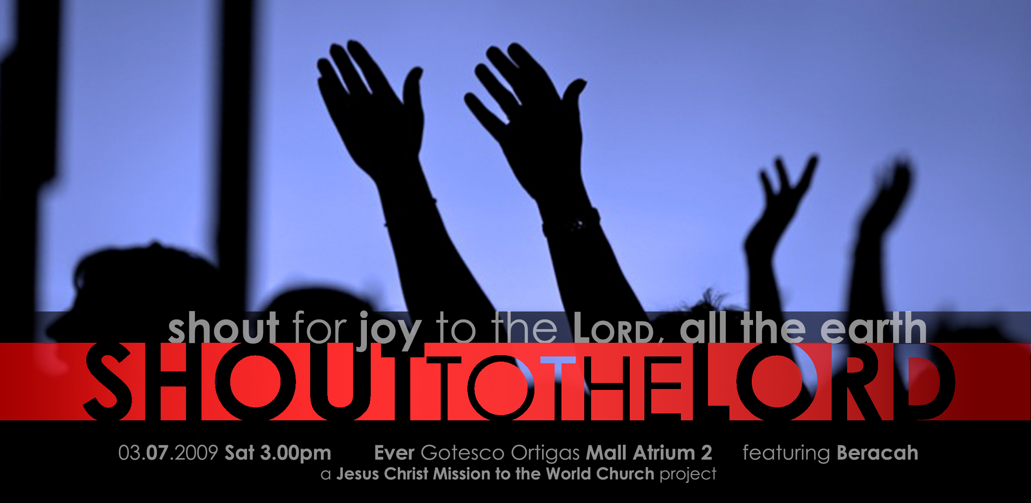
CA VANG DANH CHÚA
Darlene Zschech
Lời Việt: MS David Dong

Slide 102
Vua Giê-xu hằng cứu giúp sẽ chẳng có ai như Chúa.
My Jesus, my Savior Lord, there is none like You

Slide 103
Suốt cả cuộc đời con mong ca ngợi công ơn yêu thương Ngài luôn vô biên.
All of my days, I want to praise the wonders of Your mighty love.

Slide 104
Lòng an nghỉ nơi chân Chúa sức mới Chúa ban linh hồn con.
My comfort, my shelter tower of refuge and strength

Slide 105
Hết tâm con nguyện mến yêu dâng trào, không bao giờ ngưng tôn vinh Cha.
Let every breath, all that I am never cease to worship You.

Slide 106
Ca vang dâng Chúa khắp trần gian chúc tôn Ngài. Dâng năng quyền với oai nghi đến Vua Giê-xu .
Shout to the Lord, all the earth, let us sing .Power and majesty, praise to the King

Slide 107
Non cao phục Chúa với đại dương vang rền lời hát khen danh Cha thánh
Mountains bow down and the seas will roar at the sound of Your name

Slide 108
Con vui mừng tôn vinh tay Chúa Đấng sáng tạo. Ngàn muôn muôn đời sau lòng yêu mến danh Giê-xu .
I sing for joy at the work of Your hands . Forever I'll love You, forever I'll stand .

Slide 109
Không chi so với hứa ngôn Chúa nơi tâm hồn con đây.
Nothing compares to the promise I have in You.

Slide 110
INSTRUMENTAL

Slide 111
Vua Giê-xu hằng cứu giúp sẽ chẳng có ai như Chúa.
My Jesus, my Savior Lord, there is none like You

Slide 112
Suốt cả cuộc đời con mong ca ngợi công ơn yêu thương Ngài luôn vô biên.
All of my days, I want to praise the wonders of Your mighty love.

Slide 113
Lòng an nghỉ nơi chân Chúa sức mới Chúa ban linh hồn con.
My comfort, my shelter tower of refuge and strength

Slide 114
Hết tâm con nguyện mến yêu dâng trào, không bao giờ ngưng tôn vinh Cha.
Let every breath, all that I am never cease to worship You.

Slide 115
Ca vang dâng Chúa khắp trần gian chúc tôn Ngài. Dâng năng quyền với oai nghi đến Vua Giê-xu .
Shout to the Lord, all the earth, let us sing .Power and majesty, praise to the King

Slide 116
Non cao phục Chúa với đại dương vang rền lời hát khen danh Cha thánh
Mountains bow down and the seas will roar at the sound of Your name

Slide 117
Con vui mừng tôn vinh tay Chúa Đấng sáng tạo. Ngàn muôn muôn đời sau lòng yêu mến danh Giê-xu .
I sing for joy at the work of Your hands . Forever I'll love You, forever I'll stand .

Slide 118
Không chi so với hứa ngôn Chúa nơi tâm hồn con đây.
Nothing compares to the promise I have in You.

Slide 119
Ca vang dâng Chúa khắp trần gian chúc tôn Ngài. Dâng năng quyền với oai nghi đến Vua Giê-xu .
Shout to the Lord, all the earth, let us sing .Power and majesty, praise to the King

Slide 120
Non cao phục Chúa với đại dương vang rền lời hát khen danh Cha thánh. (TRANSPOSING)
Mountains bow down and the seas will roar at the sound of Your name

Slide 121
Con vui mừng tôn vinh tay Chúa Đấng sáng tạo. Ngàn muôn muôn đời sau lòng yêu mến danh Giê-xu .
I sing for joy at the work of Your hands . Forever I'll love You, forever I'll stand .

Slide 122
Không chi so với hứa ngôn Chúa nơi tâm hồn con …
Nothing compares to the promise I have in …

Slide 123
Không chi so với hứa ngôn Chúa nơi tâm hồn con…
Nothing compares to the promise I have in …

Slide 124
Không chi so với hứa ngôn Chúa nơi tâm hồn con đây.
Nothing compares to the promise I have in You.
***

Slide 125


ÁI TÌNH CỦA CHÚA
Misty Edwards | Viet Lyrics : MS David Dong

Slide 126
Ngài không yên nghỉ đến khi con thuộc về Chúa. Chính con thuộc Ngài
You won't relent until you have it all. My heart is yours.

Slide 127
Ngài không yên nghỉ đến khi con thuộc về Chúa. Chính con thuộc Ngài
You won't relent until you have it all. My heart is yours.

Slide 128
Lòng con nguyện ghi danh Chúa nguyện luôn theo Chúa.
I'll set you as a seal, upon my heart as a seal upon my arm

Slide 129
Lời Chúa khắc ghi tâm của con. Và tình yêu Chúa mạnh hơn sự chết muôn đời .
for there is love, that is as strong as death.

Slide 130
Khiến mọi tăm tối tan nhanh trong đời con .
jealousy demanding as the grave .

Slide 131
Tình yêu Cứu thế chẳng bao giờ tàn phai…
Many waters can not quench this love.

Slide 132
Ngài không yên nghỉ đến khi con thuộc về Chúa. Chính con thuộc Ngài
You won't relent until you have it all. My heart is yours.

Slide 133
Ngài không yên nghỉ đến khi con thuộc về Chúa. Chính con thuộc Ngài
You won't relent until you have it all. My heart is yours.

Slide 134
Lòng con nguyện ghi danh Chúa nguyện luôn theo Chúa.
I'll set you as a seal, upon my heart as a seal upon my arm

Slide 135
Lời Chúa khắc ghi tâm của con. Và tình yêu Chúa mạnh hơn sự chết muôn đời .
for there is love, that is as strong as death.

Slide 136
Khiến mọi tăm tối tan nhanh trong đời con .
jealousy demanding as the grave .

Slide 137
Tình yêu Cứu thế chẳng bao giờ tàn phai…
Many waters can not quench this love.

Slide 138
INSTRUMENTAL 1

Slide 139
Hỡi Chúa thắp sáng lửa hồng đời con. Tâm con cháy bừng lên ánh dương Ngài.
Come be the fire inside of me Come be the flame upon my heart .

Slide 140
Hỡi Chúa thắp sáng lửa hồng đời con. Khiến chúng con hiệp nhất trong Ngài.
Come be the fire inside of me Until You and I are One.

Slide 141
Hỡi Chúa thắp sáng lửa hồng đời con. Tâm con cháy bừng lên ánh dương Ngài.
Come be the fire inside of me Come be the flame upon my heart .

Slide 142
Hỡi Chúa thắp sáng lửa hồng đời con. Khiến chúng con hiệp nhất trong Ngài.
Come be the fire inside of me Until You and I are One.

Slide 143
Ngài không yên nghỉ đến khi con thuộc về Chúa. Chính con thuộc Ngài
You won't relent until you have it all. My heart is yours.

Slide 144
Ngài không yên nghỉ đến khi con thuộc về Chúa. Chính con thuộc Ngài You won't relent until you have it all. My heart is yours.
***

Slide 145
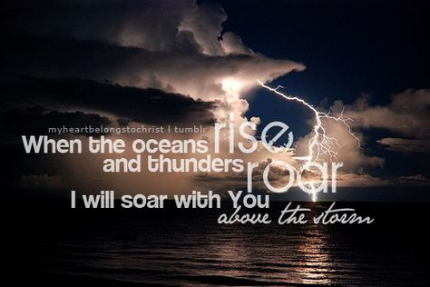
VỮNG AN
Reuben Morgan
Lời Việt: MS David Dong 2007

Slide 146
[1] Xin giấu con nơi cánh tay Cha. Che phủ con nhờ bóng thiêng Cha quyền năng.
Hide me now under Your wings. Cover me within Your mighty hand.

Slide 147
Dù giông tố khiếp kinh sóng gió vây quanh. Nguyện xin Chúa dắt đưa vượt qua bão tố
When the oceans rise and thunders roar
I will soar with you above the storm

Slide 148
Lạy Cha thánh hiển vinh Vua trên dương gian . Con luôn vững lòng vì biết Cha bên con.
Father, You are King over the flood
I will be still and know You are God

Slide 149
[2] Con ước nguyện nương náu Giê-xu. Quyền năng Ngài làm vững tin con cậy trông.
Find rest my soul in Christ alone. Know His power in quietness and trust.

Slide 150
Dù giông tố khiếp kinh sóng gió vây quanh. Nguyện xin Chúa dắt đưa vượt qua bão tố
When the oceans rise and thunders roar
I will soar with you above the storm

Slide 151
Lạy Cha thánh hiển vinh Vua trên dương gian . Con luôn vững lòng vì biết Cha bên con.
Father, You are King over the flood
I will be still and know You are God

Slide 152
INSTRUMENTAL

Slide 153
[1] Xin giấu con nơi cánh tay Cha. Che phủ con nhờ bóng thiêng Cha quyền năng.
Hide me now under Your wings. Cover me within Your mighty hand.

Slide 154
Dù giông tố khiếp kinh sóng gió vây quanh. Nguyện xin Chúa dắt đưa vượt qua bão tố
When the oceans rise and thunders roar
I will soar with you above the storm

Slide 155
Lạy Cha thánh hiển vinh Vua trên dương gian . Con luôn vững lòng vì biết Cha bên con.
Father, You are King over the flood
I will be still and know You are God

Slide 156
[2] Con ước nguyện nương náu Giê-xu. Quyền năng Ngài làm vững tin con cậy trông.
Find rest my soul in Christ alone. Know His power in quietness and trust.

Slide 157
Dù giông tố khiếp kinh sóng gió vây quanh. Nguyện xin Chúa dắt đưa vượt qua bão tố
When the oceans rise and thunders roar
I will soar with you above the storm

Slide 158
Lạy Cha thánh hiển vinh Vua trên dương gian . Con luôn vững lòng vì biết Cha bên con.
Father, You are King over the flood
I will be still and know You are God

Slide 159
Dù giông tố khiếp kinh sóng gió vây quanh. Nguyện xin Chúa dắt đưa vượt qua bão tố
When the oceans rise and thunders roar
I will soar with you above the storm

Slide 160
Lạy Cha thánh hiển vinh Vua trên dương gian . Con luôn vững lòng vì biết Cha bên con.
Father, You are King over the flood
I will be still and know You are God
***

